Slide 1
ENTENDENDO A WEB POR DEBAIXO DOS PANOS.
Vinicius Mangueira Correia

Slide 2





VINICIUS MANGUEIRA CORREIA
Desenvolvedor Back-End e Mobile
ViniciusDeep
https://github.com/ViniciusDeep
Vinicius Mangueira
https://www.linkedin.com/in/vinicius-mangueira-correia-9b9b8b138/

Slide 3

O QUE É A WEB?

Slide 4
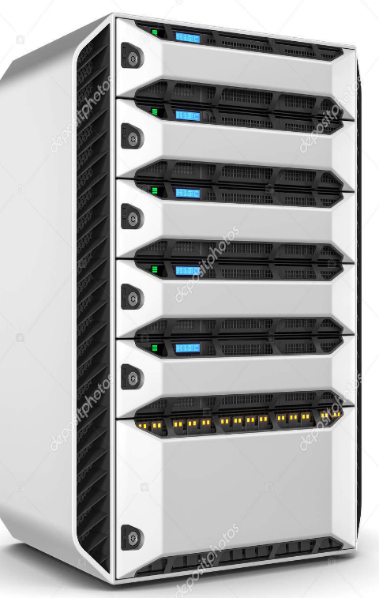

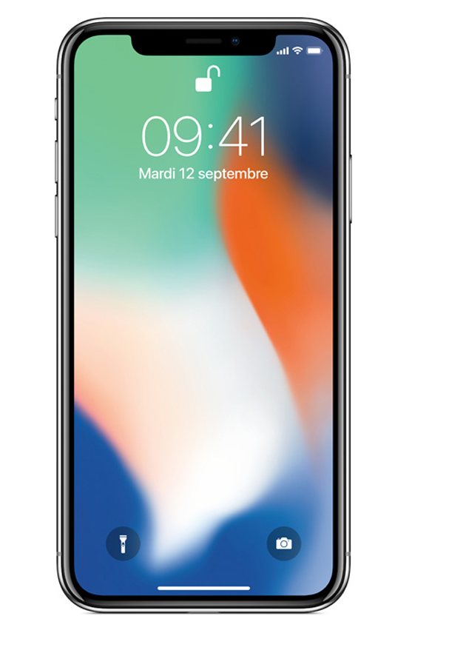
CLIENTE-SERVIDOR

Slide 5

HTTP

Slide 6

HTTPS

Slide 7
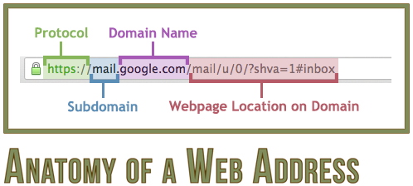
ENDEREÇOS

Slide 8
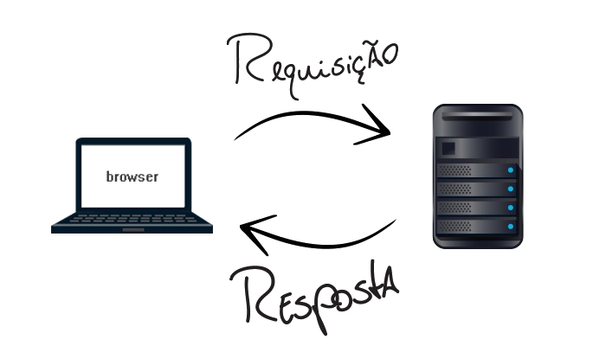
REQUISIÇÃO E RESPOSTA

Slide 9

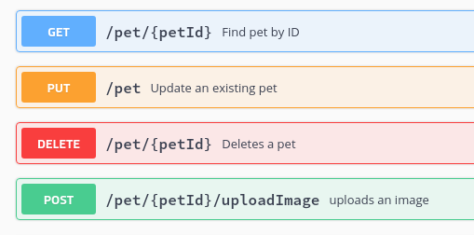
Métodos de requisição

Slide 10
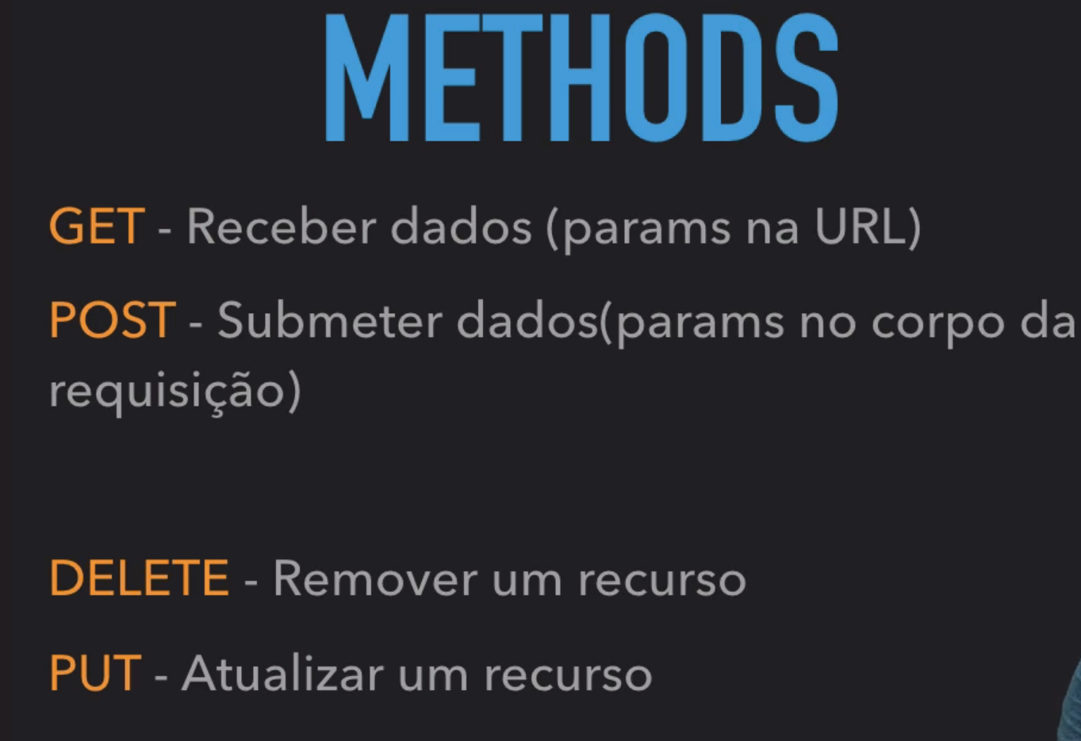
Métodos de requisição

Slide 11
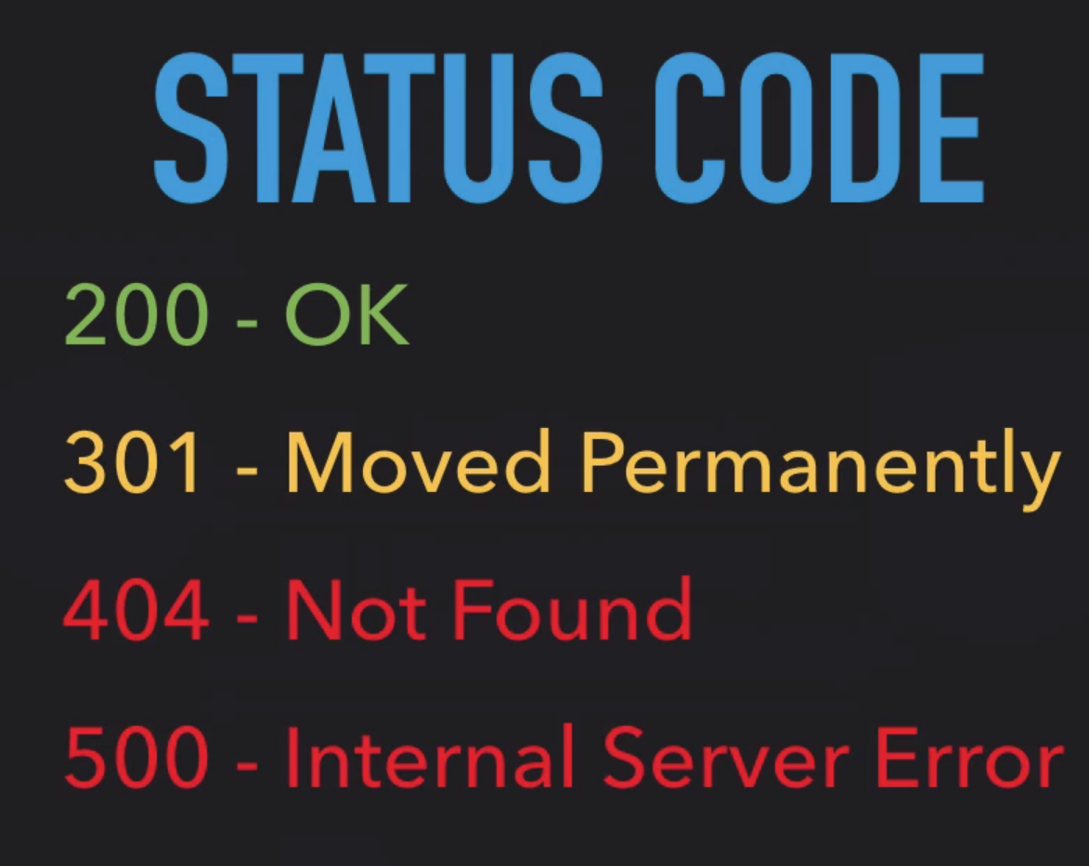
STATUS CODE:

Slide 12
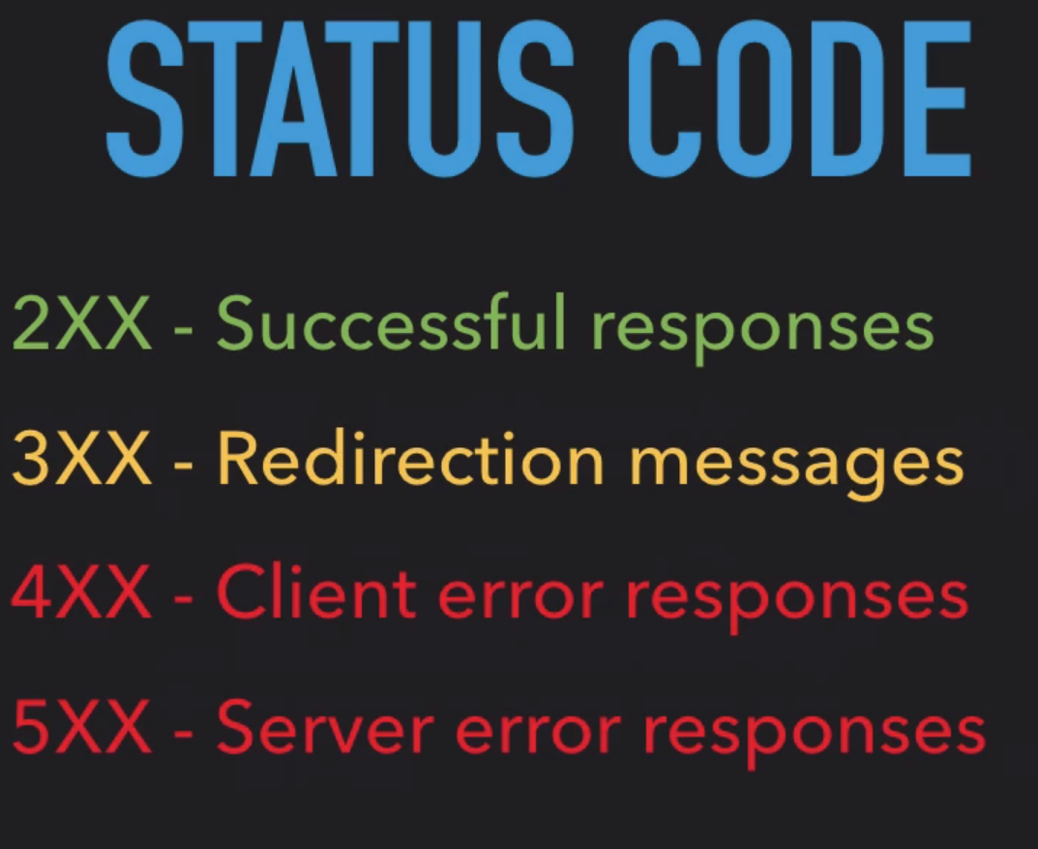
STATUS CODE:

Slide 13
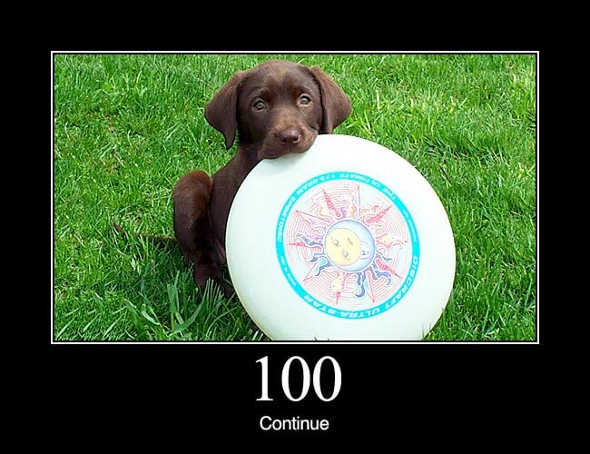
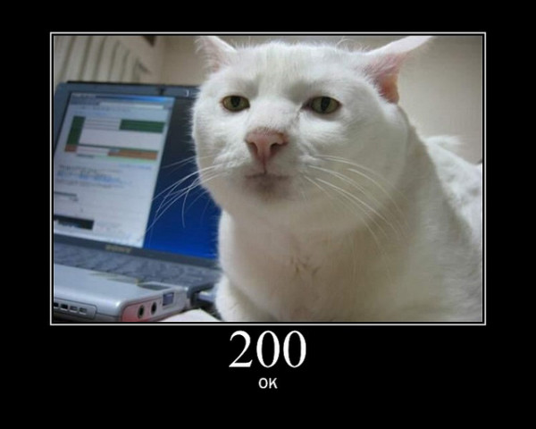
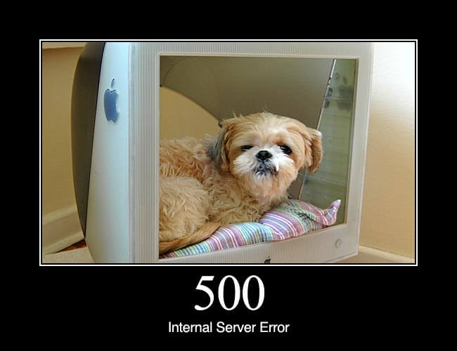
STATUS CODE

Slide 14

GET

Slide 15
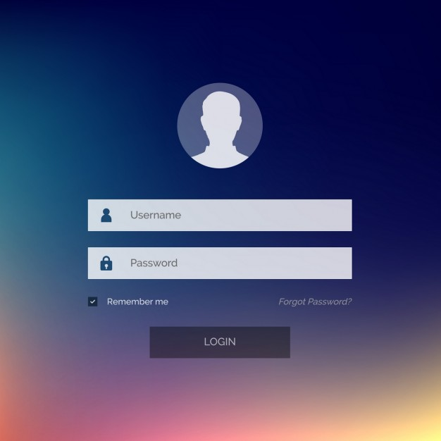
POST

Slide 16
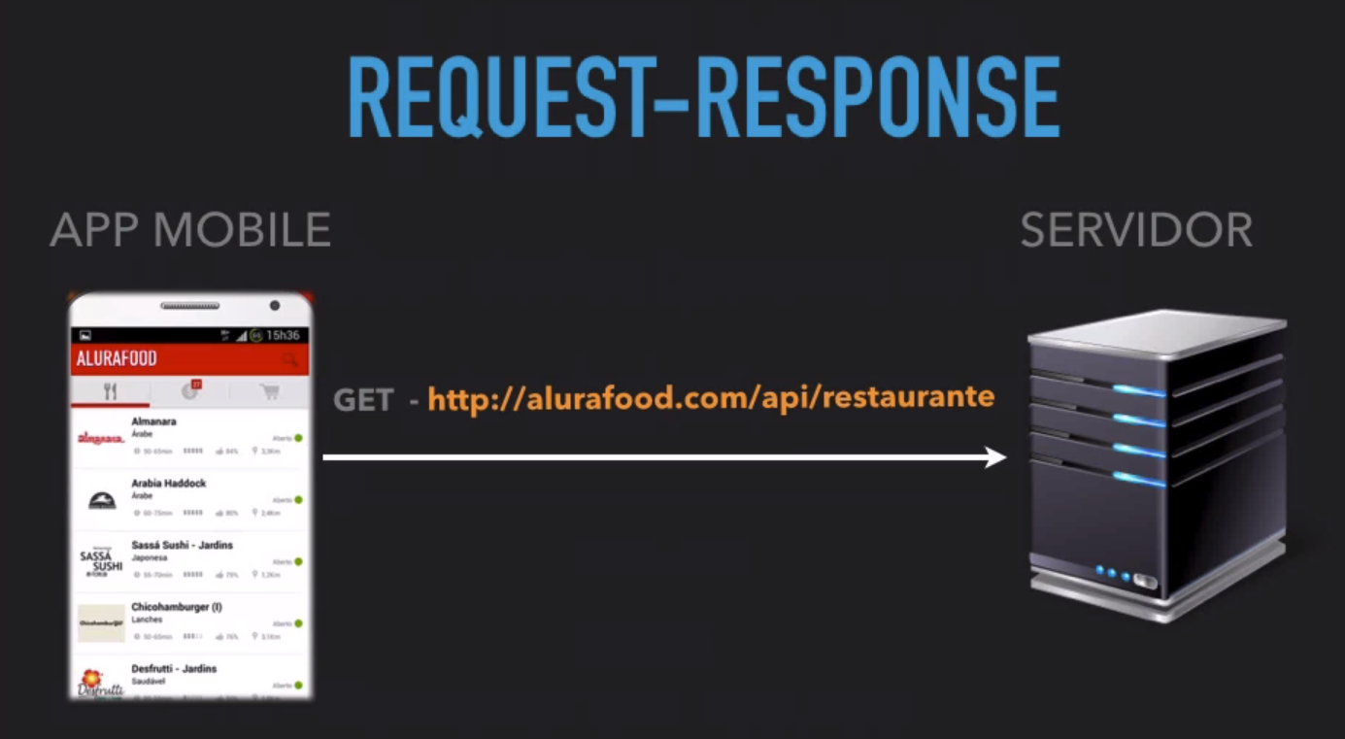
GET

Slide 17

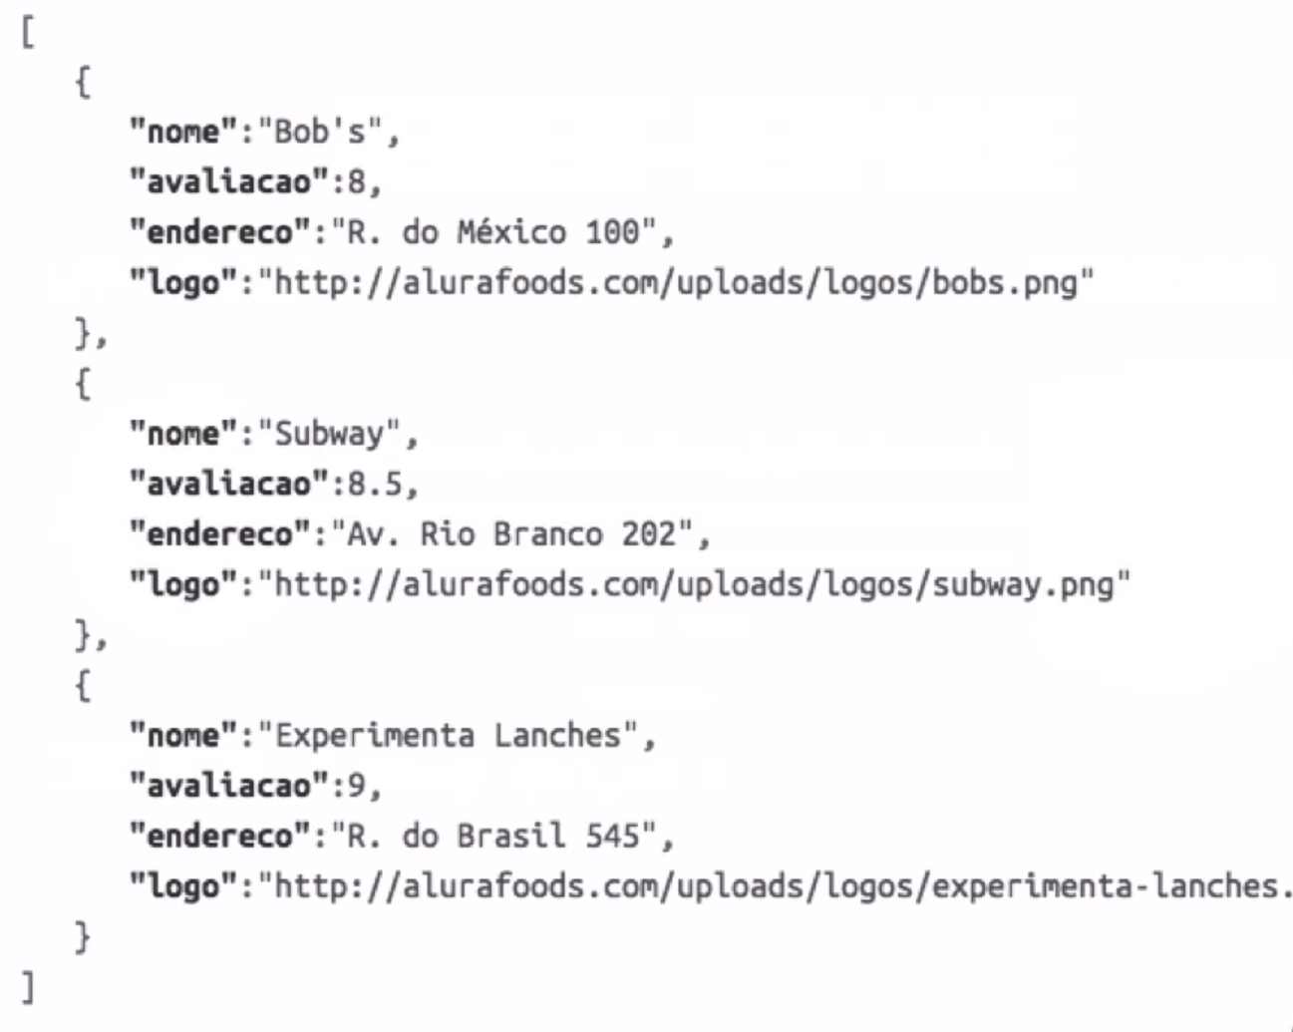
JSON

Slide 18
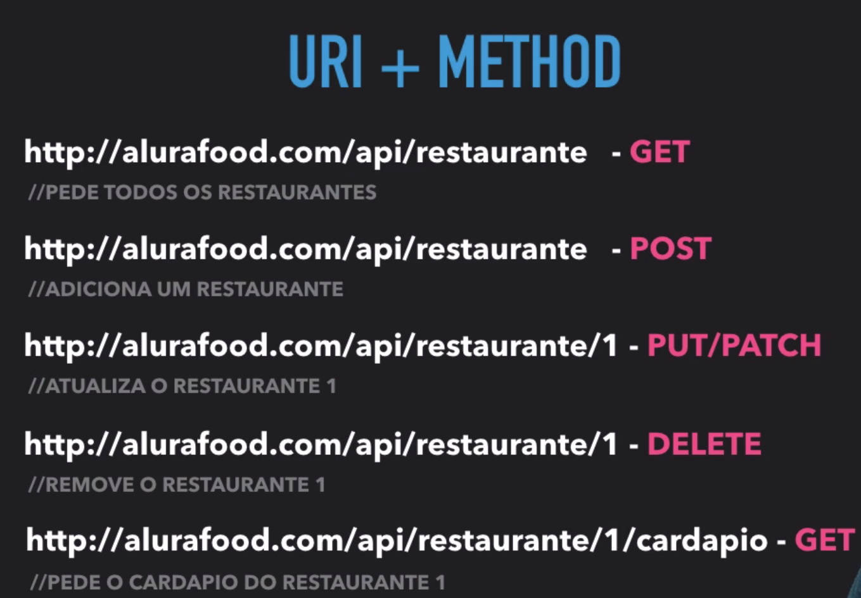
JSON

Slide 19
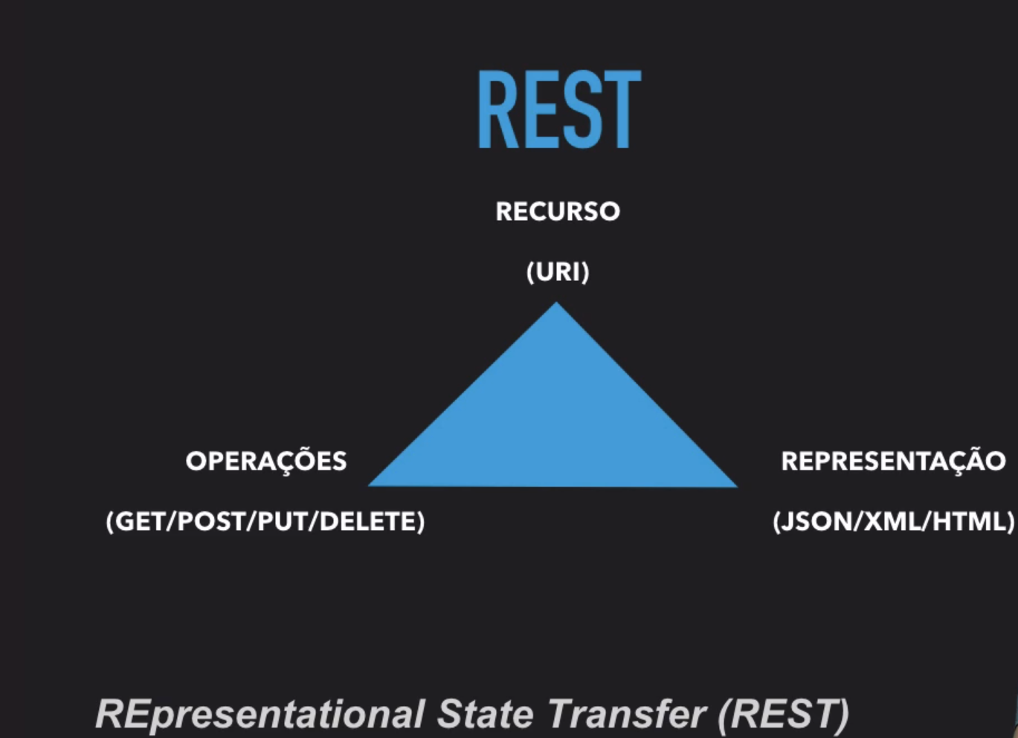
JSON

Slide 20


Slide 21


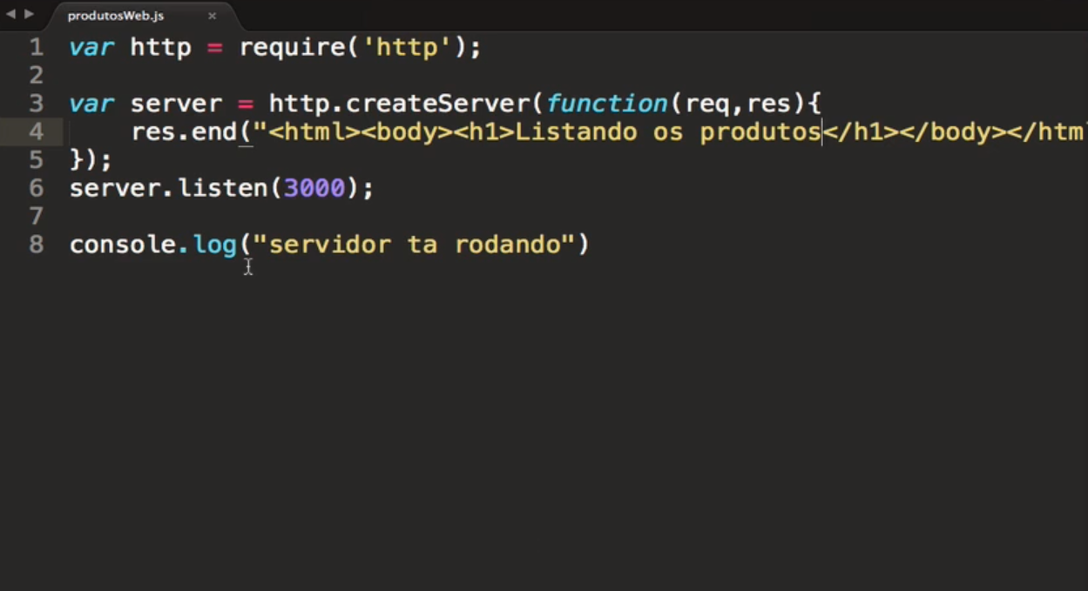

Slide 22
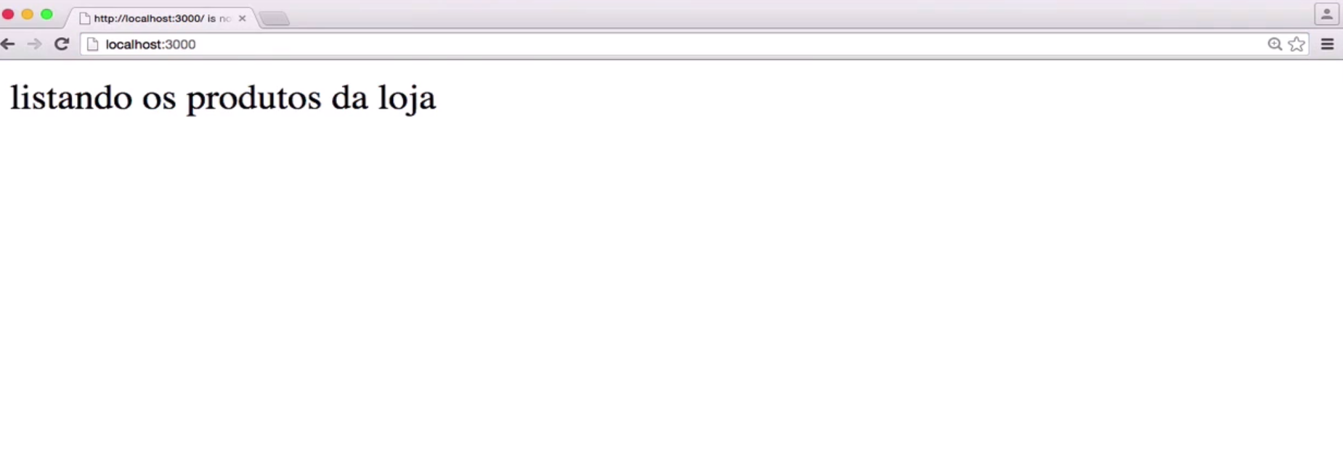

Slide 23
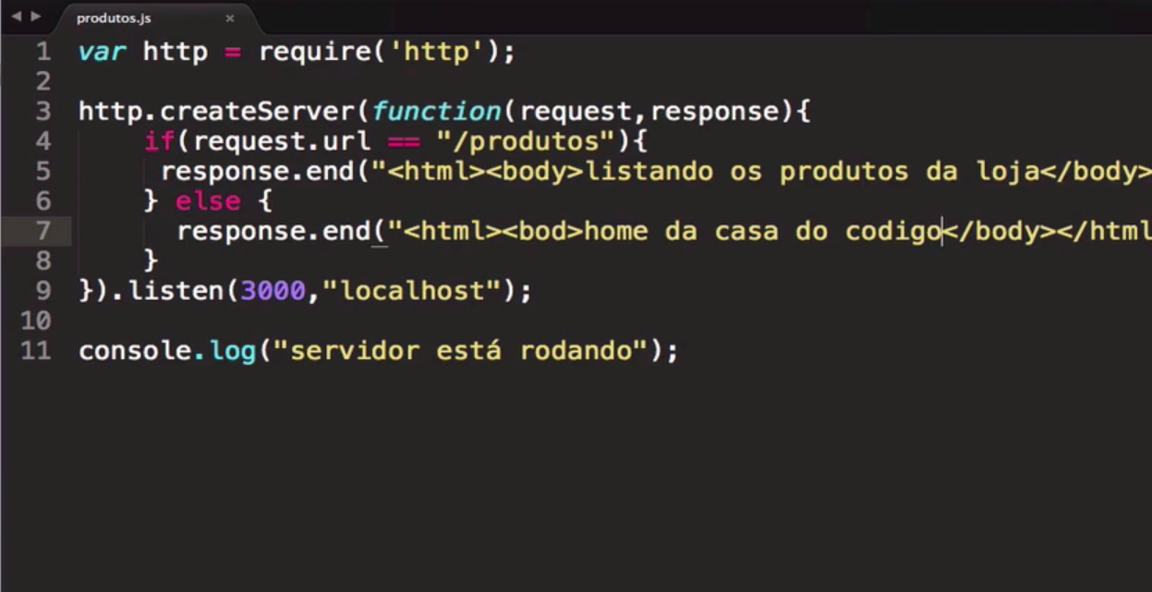

Slide 24
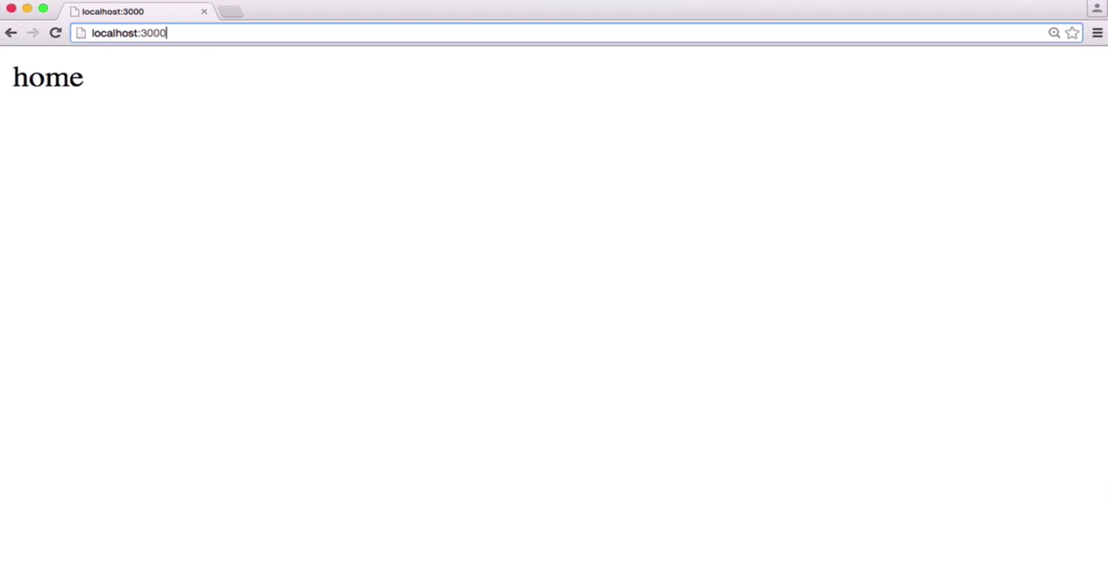

Slide 25
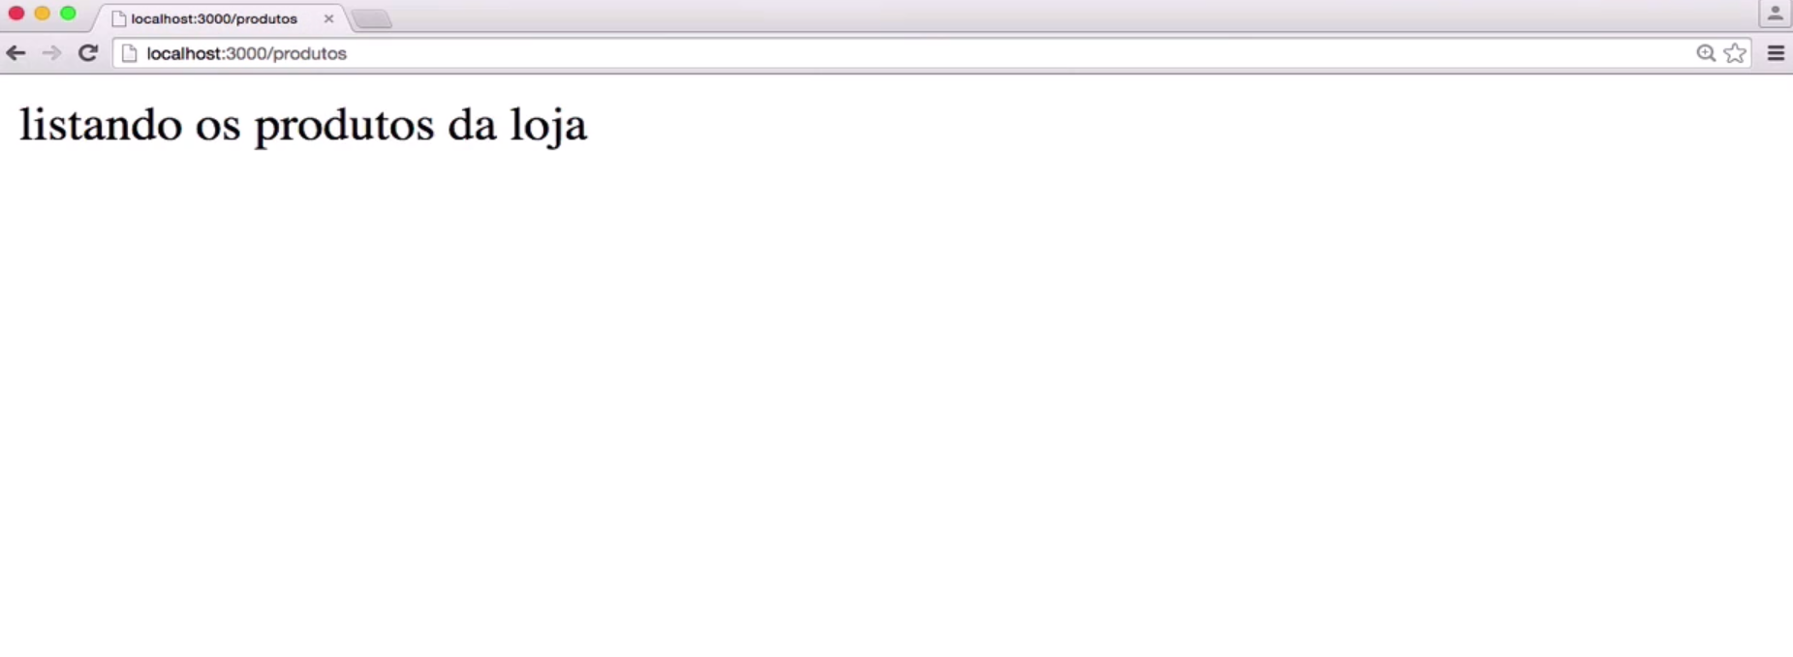

Slide 26
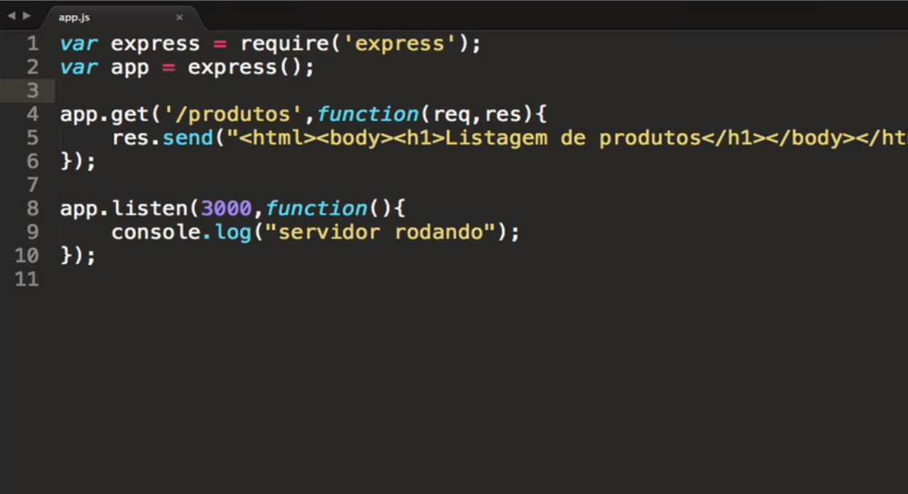

Slide 27
That’s All Folks
Vinicius Mangueira Correia

Slide 28
VINICIUS MANGUEIRA CORREIA
Desenvolvedor Back-End e Mobile
ViniciusDeep
https://github.com/ViniciusDeep
Vinicius Mangueira
https://www.linkedin.com/in/vinicius-mangueira-correia-9b9b8b138/

